Slide 1

Les Principes de conception (Design principle)
Réalisé par : Ali El Ouankrimi
Module : Génie logiciel

Slide 2
Plan de cours
01
02
Réutilisation
Séparation des responsabilités
Encapsulation maximale
Dry, kiss, yagni
03
04
Ali El Ouankrimi
Les Principes de conception
02

Slide 3
Séparation des responsabilités
01
La séparation des responsabilités est une des bases de la conception logicielle. , Il s'agit de diviser un système en composants distincts, chacun ayant une tâche spécifique pour atteindre un grand objectif en fin. Cette séparation a plusieurs avantages parmi eux :
Clarté et Compréhension : Le code devient plus clair et plus compréhensible. Chaque partie du système se concentre sur une tâche spécifique.
Facilité de Maintenance : Il est plus simple de localiser, isoler et corriger les bugs ou de mettre à jour des fonctionnalités spécifiques sans affecter l'ensemble du système.
Collaboration Simplifiée : Il facilite la collaboration en permettant à différents développeurs de travailler sur des parties spécifiques sans interférer avec le travail des autres.
Ali El Ouankrimi
Les Principes de conception
03

Slide 4
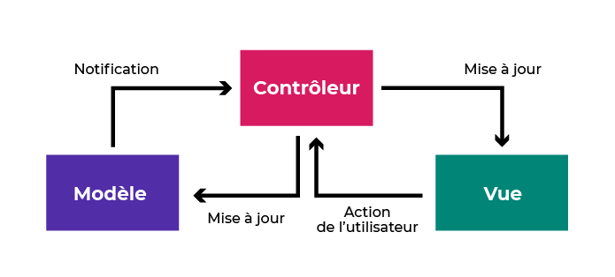
Séparation des responsabilités
01
En peut prendre le patron MVC comme exemple de séparation des responsabilités :
Ali El Ouankrimi
Les Principes de conception
04

Slide 5
02
La réutilisation
La réutilisabilité en développement logiciel fait référence à la capacité de réutiliser des composants, des modules ou des structures de code existants dans différents contextes ou projets, plutôt que de les recréer à partir de zéro. Que ça soit qu’il sagit de votre propre code ou bien d’un code déjà prédéfini comme l’utilisation des bibliothèques externes, des frameworks ... La réutilisation a plusieurs avantages parmi eux :
Économie de Temps : Elle permet de gagner du temps en évitant de développer des solutions déjà disponibles.
Facilite la modification: il suffit de faire les modifications sur le composant père et ils s’appliquent automatiquement dans tous les endroits ou ce composant est utilisé
Ali El Ouankrimi
Les Principes de conception
05

Slide 6
03
Encapsulation maximale.
L'encapsulation maximale est un principe de conception qui vise à restreindre et à limiter l'accès aux composants internes d'un objet ou d'un module, tout en exposant uniquement les fonctionnalités nécessaires à l'extérieur. Voici quelques avantages de l'encapsulation maximale :
Protection des Données : Elle assure une protection contre les modifications non autorisées ou les altérations accidentelles des données et sécurise les parties sensibles du code.
Contrôle de l'Accès : Elle permet de contrôler quelles parties du code peuvent interagir avec certaines fonctionnalités ou données.
Ali El Ouankrimi
Les Principes de conception
06

Slide 7
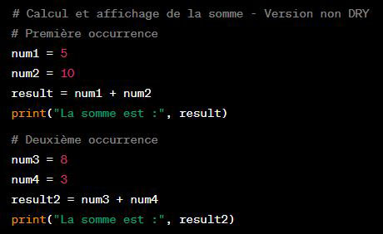
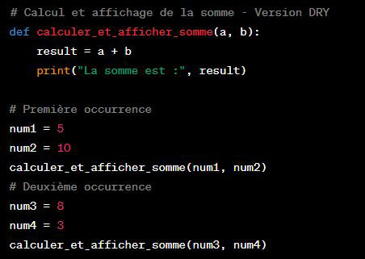
04
Dry, kiss, yagni.
1. Dry (Don’t repeat yourself)
Il encourage à éviter la répétition de code dans un système informatique. L'idée fondamentale derrière le DRY est que chaque pièce d'information ou de logique devrait être représentée de manière unifiée et unique à travers un système.
VS
Ali El Ouankrimi
Les Principes de conception
07

Slide 8
04
Dry, kiss, yagni.
2. kiss(Keep It Simple, Stupid)
L'idée fondamentale derrière KISS est de préférer des solutions simples et directes plutôt que des solutions complexes qui pourraient être plus difficiles à comprendre, à maintenir ou à étendre. En d'autres termes, la simplicité est valorisée par rapport à la complexité inutile.
Ali El Ouankrimi
Les Principes de conception
08

Slide 9
04
Dry, kiss, yagni.
3. yagni(You Ain't Gonna Need It)
Ce principe met l'accent sur le fait qu'il ne faut pas ajouter des fonctionnalités ou des éléments qui ne sont pas nécessaires pour répondre aux exigences actuelles. En d'autres termes, il encourage à éviter l'ajout de fonctionnalités anticipées pour des besoins potentiels futurs mais non confirmés.
Ali El Ouankrimi
Les Principes de conception
09

Slide 10
MERCI
POUR VOTRE ATTENTION
Vos commentaires et questions sont les bienvenus !

